Slide 1
Status to år etter
Februar 2011
Ansvarlig for analysene:
Håvard Windstad
Analysesjef, MediaCom
Læreryrkets status i Norge

Slide 2
Om undersøkelsen
    Nullpunktsundersøkelsen 2009
      Webundersøkelse mot TNS Gallups panel
      Uttrekk basert på forhåndsinnsamlede bakgrunnsvariabler + screening i skjema
      Kvantitativ tilnærming gir representativitet og muliggjør tidsserier
      Høy andel av åpne spørsmål gir en kvalitativ tilnærming som gir innsikt og dybdeforståelse
      Feltarbeidet er gjennomført fra 24. februar til 4. mars
    Oppfølgingsundersøkelsen 2010
      Lik metodikk, samme panel, uforandrede kriterier
      Videreført spørreskjema, noe forlenget
      Utvidet sekundærmålgruppe (befolkning) gir muligheter for regionale nedbrytninger. Sample er økt til 1000
    Oppfølgingsundersøkelsen 2011
      Lik metodikk som i foregående år
      Sample i storsamfunnet redusert til 300, som i 2009
      Noen små tematiske endringer i spørreskjema

Slide 3
Kort om primærmålgruppen
    Primærmålgruppe: Ungdommer (Samplestørrelse N=219)
      som gjennomfører sitt siste år på videregående skole (studiekompetanse),
      er i militærtjeneste,
      på folkehøgskole
      i starten av høyskoleutdanning (forberedende/1. år)
      og som er interesserte i å gjennomføre høyskoleutdanning
      eller som planlegger å omskolere seg (hvis ikke under utdanning)
 | 2009 | 2010 | 2011
18 | 19 % | 2 % | 7 %
19 | 28 % | 31 % | 28 %
20 | 26 % | 36 % | 29 %
21 + | 27 % | 32 % | 36 %
Kvinner | 64 % | 53 % | 53 %
Menn | 36 % | 47 % | 47 %
Oslo/Akershus | 29 % | 22 % | 32 %
Rest Østland | 17 % | 22 % | 17 %
Sør/vest | 29 % | 37 % | 29 %
Midt/nord | 25 % | 20 % | 21 %

Slide 4
Kort om sekundærmålgruppen
    Storsamfunnet, en referansegruppen de unge vil diskutere med, søke råd fra og påvirkes av
 | 2009 | 2010 | 2011
18-29 | 29 % | 20 % | 20 %
30-44 | 34 % | 44 % | 40 %
45 år eller eldre | 38 % | 36 % | 33 %
Kvinner | 48 % | 51 % | 47 %
Menn | 52 % | 49 % | 53 %
Oslo/Akershus | 26 % | 26 % | 24 %
Rest Østland | 29 % | 25 % | 29 %
Sør/vest | 29 % | 31 % | 30 %
Midt/nord | 17 % | 19 % | 17 %

Slide 5
Resultater statusundersøkelse

Slide 6
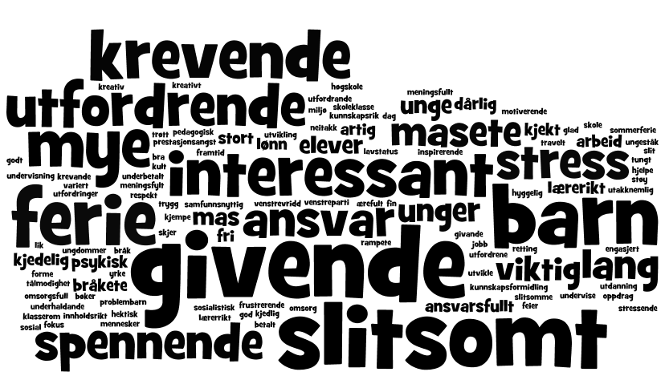
2011 :Primærmålgruppen om læreryrket – første assosiasjon
Kjenn etter hvordan du umiddelbart føler det vil være å arbeide som …….Skriv inn de 3 første ordene du tenker på. Her er det ingen riktige eller gale svar, det er dine umiddelbare følelser og assosiasjoner vi er ute etter.

Slide 7
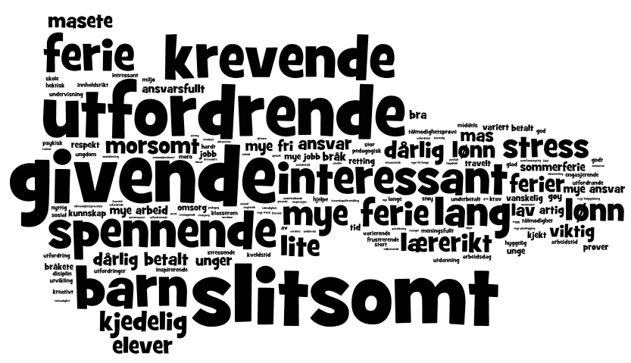
2011: Primærmålgruppen om læreryrket - totalt
Kjenn etter hvordan du umiddelbart føler det vil være å arbeide som …….Skriv inn de 3 første ordene du tenker på. Her er det ingen riktige eller gale svar, det er dine umiddelbare følelser og assosiasjoner vi er ute etter.
Forklaring: Illustrasjon av ordenes utbredelse. Størrelse symboliserer frekvens – store ord er gjentatt flest ganger

Slide 8
Primærsamfunnet: Kraftig utvikling i positive beskrivelser av yrket, særlig som først assosiasjon

Slide 9
Hvilke ord brukes mere/mindre?

Slide 10
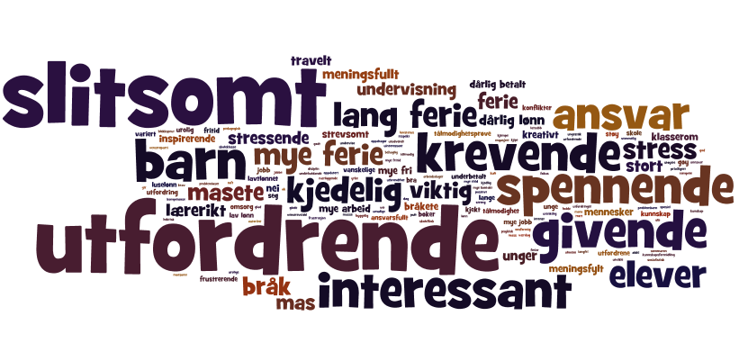
2011 Storsamfunnet om læreryrket – først nevnt
Kjenn etter hvordan du umiddelbart føler det vil være å arbeide som …….Skriv inn de 3 første ordene du tenker på. Her er det ingen riktige eller gale svar, det er dine umiddelbare følelser og assosiasjoner vi er ute etter.
Forklaring: Illustrasjon av ordenes utbredelse. Størrelse symboliserer frekvens – store ord er gjentatt flest ganger

Slide 11
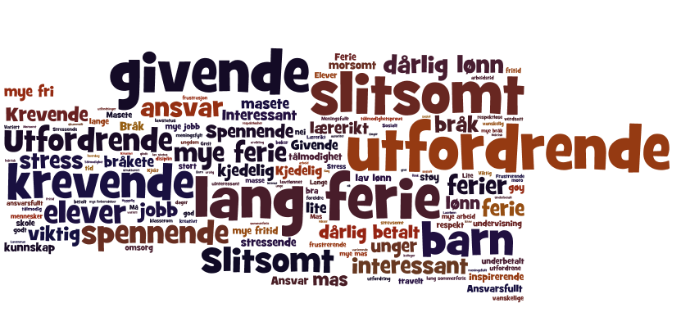
2011 Storsamfunnet om læreryrket - totalt
Kjenn etter hvordan du umiddelbart føler det vil være å arbeide som …….Skriv inn de 3 første ordene du tenker på. Her er det ingen riktige eller gale svar, det er dine umiddelbare følelser og assosiasjoner vi er ute etter.
Forklaring: Illustrasjon av ordenes utbredelse. Størrelse symboliserer frekvens – store ord er gjentatt flest ganger

Slide 12
Storsamfunnet: Større stabilitet, men også her en økende andel positivt ladede ord

Slide 13
Hvilke ord brukes mere/mindre?

Slide 14
Oppsummering assosiasjoner
    I primærmålgruppen ser vi en tydelig endring i hvilke assosiasjoner de unge uttrykker når de blir bedt om å føle på hvordan det vil være å arbeide som lærer
    Den positive tendensen fra 2009 til 2010 fortsetter i år
      Særlig er første assosiasjon mere positivt ladet enn den var i 2009
      Over halvparten av primærmålgruppens første assosiasjoner er positive/offensive ord
      Læreryrket beskrives i 2011 i større grad som et morsomt, interessant, givende og spennende yrke enn hva tilfellet var for to år siden
        Vi ser også en økning i andelen som svarer «stress»
    Også i storsamfunnet finner vi en svak endring, men den er langt mindre tydelig enn i primærmålgruppen
      Positivt at flere beskriver yrket som viktig!
      «Bråk» og «vanskelig» øker også. Enkeltsordanalysen viser at trenden ikke er like konsistent som tilfellet er i primærutvalget.

Slide 15
Økende attraktivitet i primærutvalget
Tilbakegang i storsamfunnet
På en skala fra 1 til 6, hvor attraktivt er dette yrket for deg?

Slide 16
Referanseyrkene er relativt stabile
På en skala fra 1 til 6, hvor attraktivt er dette yrket for deg?
Sykepleier
Lærer
Ingeniør

Slide 17
Primærmarkedet: Fremgang blant begge kjønn
Storsamfunn: Tilbakegang blant begge kjønn
På en skala fra 1 til 6, hvor attraktivt er dette yrket for deg?

Slide 18
Statusopplevelse i primærutvalget:
Små endringer i status, relativt fremgang sammenlignet med håndverkere og sykepleiere
Her ser du ulike yrker og for hvert yrke skal du angi hvor lav eller høy status du mener disse yrkene har. Med status tenker vi her på hvordan samfunnet og omgivelsene anerkjenner og verdsetter yrket.

Slide 19
Statusopplevelse i storsamfunnet
Status quo. fortsatt bak sykepleier og håndverker
Her ser du ulike yrker og for hvert yrke skal du angi hvor lav eller høy status du mener disse yrkene har. Med status tenker vi her på hvordan samfunnet og omgivelsene anerkjenner og verdsetter yrket.

Slide 20
Lønnsopplevelse i primærutvalget
Ingen endring for læreryrket, stor stabilitet
Her ser du de samme yrkene og vi ønsker nå at du angir hvor høyt eller lavt du mener disse yrkene er betalt.
Hele utvalget: Gjennomsnitt

Slide 21
Lønnsopplevelse i storsamfunnet
Svært stabilt for alle yrker
Her ser du de samme yrkene og vi ønsker nå at du angir hvor høyt eller lavt du mener disse yrkene er betalt.
Hele utvalget: Gjennomsnitt

Slide 22
Marginalt flere vil bli lærer, fremgangen fra 09 til 2010 holder seg.
Færre voksne vegrer seg for å anbefale yrket
De neste spørsmålene skal handle om læreryrke. Kunne du selv tenke deg å bli lærer? (primær)
Hvis du blir spurt til råds av noen, ville du da anbefale læreryrket? (Storsamfunn)

Slide 23
Stadig flere jenter som kan tenke seg å bli lærer
Menn er igjen en utfordring i storsamfunnet
De neste spørsmålene skal handle om læreryrke. Kunne du selv tenke deg å bli lærer?
Hvis du blir spurt til råds av noen, ville du da anbefale læreryrket?

Slide 24
Jentene ønsker seg barnetrinnet, guttene til videregående
Hvilket trinn kunne du tenke deg å være lærer på?
Hvordan skaffe menn til barnetrinnet?
Sample: de som kan tenke seg /kanskje kan tenke seg å bli lærer. N=124

Slide 25
Primærutvalget: Færre og færre tenker på statusen som fallende, flere mener statusen er stabil/økende
Opplever du statusen til læreryrket som…..

Slide 26
Storsamfunnet: Ingen endring i status over en treårs periode
Opplever du statusen til læreryrket som…..

Slide 27
Oppsummering hoveddel
    Fremgangen fra 09 til 2010 bekreftes og videreutvikles
    Positiv utvikling blant primærmålgruppen
      Flere opplever yrket som attraktivt (9 prosentpoeng fremgang fra 2009)
      Fra 2009 til 2010 så vi en kraftig endring i antall unge som kan tenke seg å bli lærer. Denne fremgangen bekreftes og forsterkes marginalt i årets undersøkelse
        Det er særlig blant jentene andelen som vurderer læreryrket øker
        Blant unge menn ser vi en svak negativ tendens sammenlignet med i fjor
    Læreryrket beskrives i mer positive ordelag enn tilfellet var i 2009
      Yrket beskrives i større grad som en positiv, krevende utfordring
      Hos primærmålgruppen er holdningsendringen svært tydelig
      I storsamfunnet noterer vi også en endring i ordelag, men endringen er mindre tydelig i omfang og mindre konsistent i innhold
    Statusopplevelsen er en tung materie å flytte
      få synlige resultater så langt
    Færre voksne vil fraråde å bli lærer
      vi vet de unge diskuterer utdanningsvalget – og færre enn tidligere vil møte motstand når de velger læreryrket
      vi ser imidlertid ikke ønsket fremgang på viljen til å anbefale

